Slide 1

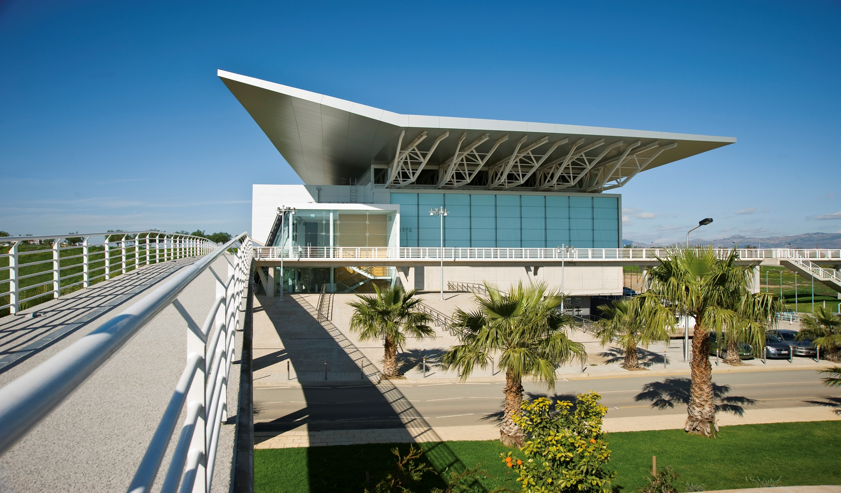
Υ Π Η Ρ Ε Σ Ι Α Π Λ Η Ρ Ο Φ Ο Ρ Ι Κ Ω Ν Σ Υ Σ Τ Η Μ Α Τ Ω Ν
Καλωσορίσατε στο Πανεπιστήμιο Κύπρου!

Slide 2



Υ Π Η Ρ Ε Σ Ι Α Π Λ Η Ρ Ο Φ Ο Ρ Ι Κ Ω Ν Σ Υ Σ Τ Η Μ Α Τ Ω Ν
ΠΕΡΙΕΧΟΜΕΝΑ
Ποια είναι η Υ.Π.Σ.
Σημεία επαφής
Προσφερόμενες Υπηρεσίες
Notes:
Στόχος της σημερινής παρουσίασης αυτής είναι να γνωρίσετε την Υπηρεσία μας, να ξέρετε που βρισκόμαστε, να ενημερωθείτε για τις υπηρεσίες που σας προσφέρουμε και σας αφορούν άμεσα, και τέλος, να ξέρετε πώς να επικοινωνήσετε εύκολα και άμεσα μαζί μας.

Slide 3
Σ Τ Ο Χ Ο Ι
Ασφαλής παροχή υπηρεσιών πληροφορικής και συστημάτων
  μέσω αξονικού δικτύου υψηλών ταχυτήτων και
  μέσω παρακολούθησης και εισαγωγής νέων τεχνολογιών
Συνεχής ενημέρωση και ικανοποίηση ακαδημαϊκών και ερευνητικών αναγκών
  1^{ο} επίπεδο υποστήριξης: Τοπική Ομάδα Υποστήριξης
  Παροχή 2^{ου} επιπέδου υποστήριξης σε Υποδομή και Κεντρικές Υπηρεσίες

Slide 4


Σ Η Μ Ε Ι Ο Ε Π Α Φ Η Σ
Τοπική Ομάδα Εξυπηρέτησης σε
κάθε Τμήμα, Σχολή και Υπηρεσία
του Πανεπιστημίου Κύπρου

Slide 5



Π Ρ Ο Σ Φ Ε Ρ Ο Μ Ε Ν Ε Σ Υ Π Η Ρ Ε Σ Ι Ε Σ
Εξουσιοδοτημένη πρόσβαση στα συστήματα του Π.Κ.
Ηλεκτρονικό Ταχυδρομείο
Ασύρματη Πρόσβαση στο Πανεπιστήμιο Κύπρου
Ασύρματη Πρόσβαση στην Ευρώπη (eduroam)
Διδακτικά εργαστήρια πληροφορικής
Απομακρυσμένη πρόσβαση (VPN)
Ηλεκτρονική Αποστολή Τηλεομοιότυπου
Ενοποιημένες Υπηρεσίες ΙΡ τηλεφωνίας
Διαδικασία Προμήθειας Μηχανογραφικού Εξοπλισμού

Slide 6

Ε Ξ Ο Υ Σ Ι Ο Δ Ο Τ Η Μ Ε Ν Η Π Ρ Ο Σ Β Α Σ Η Σ Τ Α Σ Υ Σ Τ Η Μ Α Τ Α Τ Ο Υ Π Κ
Όνομα χρήστη & συνθηματικό (username & password)
Χρησιμοποιείται για πρόσβαση στα πλείστα μηχανογραφημένα συστήματα
του Πανεπιστημίου Κύπρου
http://www.ucy.ac.cy/data/iss/ucytempforms/Entipo23A2.pdf
Το Έντυπο αποστέλλεται συμπληρωμένο
στην ΥΠΣ μέσω του Προέδρου του Τμήματος
και ενημερώνεστε για την δημιουργία με
προσωπική επιστολή.

Slide 7
Ε Ξ Ο Υ Σ Ι Ο Δ Ο Τ Η Μ Ε Ν Η Π Ρ Ο Σ Β Α Σ Η Σ Τ Α Σ Υ Σ Τ Η Μ Α Τ Α Τ Ο Υ Π Κ
Β Ι Β Λ Ι Ο Θ Η Κ Η
! ΣΗΜΑΝΤΙΚΗ ΠΛΗΡΟΦΟΡΙΑ ΑΣΦΑΛΕΙΑΣ
ΔΕΝ ΔΙΝΟΥΜΕ ΠΟΤΕ ΤΙΣ ΠΛΗΡΟΦΟΡΙΕΣ ΤΟΥ ΛΟΓΑΡΙΑΣΜΟΥ ΜΑΣ
Περισσότερες πληροφορίες στο σύνδεσμο
http://www.ucy.ac.cy/data/iss/Announcements/2011/SPAM-SAMPLES.pdf

Slide 8
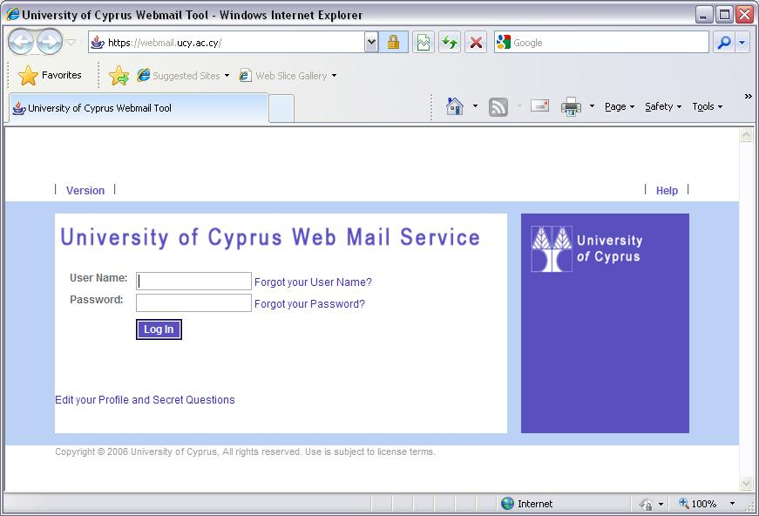
Η Λ Ε Κ Τ Ρ Ο Ν Ι Κ Ο Τ Α Χ Υ Δ Ρ Ο Μ Ε Ι Ο
https://webmail.ucy.ac.cy
[Επίθετο].[ΑρχικόΜεσαίουΟνόματος].[Όνομα][αριθμός]
@ucy.ac.cy
[Όνομα Χρήστη]@ucy.ac.cy
Παραλαβή – αποστολή ηλεκτρονικών μηνυμάτων (email)
Αλλαγή συνθηματικού
Προώθηση ηλεκτρονικού ταχυδρομείου
Εύρεση ονόματος χρήστη
Ενημέρωση του προφίλ χρήστη
Επανέκδοση ξεχασμένου συνθηματικού

Slide 9

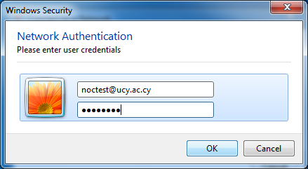
Α Σ Υ Ρ Μ Α Τ Η Π Ρ Ο Σ Β Α Σ Η
Η υπηρεσία προσφέρεται σε όλους τους κεντρικούς χώρους του ΠΚ αλλά και στα απομακρυσμένα κτήρια
ucycentral - newcampus
Σύνδεση μέσω αίτησης: http://www.ucy.ac.cy/data/iss/ucytempforms/Entipo1.pdf
ucywifi
Σύνδεση με χρήση του ονόματος χρήστη και του συνθηματικού (username & password)
Notes:
(ΕΜΑ, Φραγκόπουλος, Λατσιά, κτήρια 11,12, και 13)

Slide 10
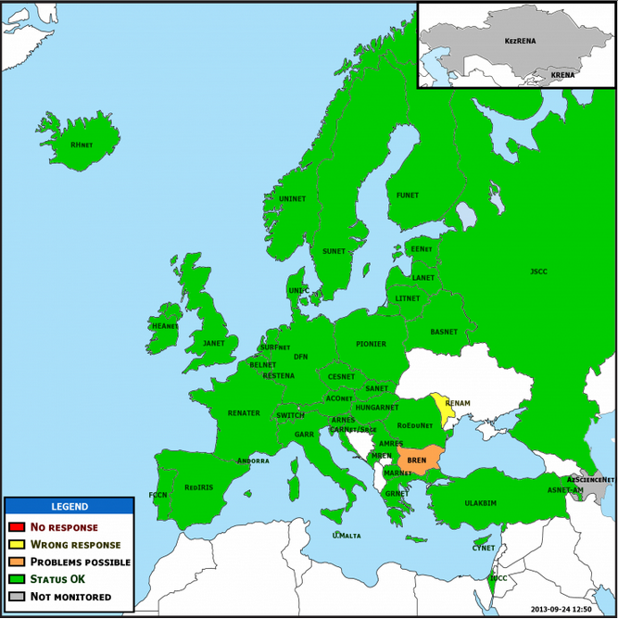

Α Σ Υ Ρ Μ Α Τ Η Π Ρ Ο Σ Β Α Σ Η - e d u r o a m
Ασύρματη πρόσβαση στο διαδίκτυο σε ακαδημαϊκά και ερευνητικά ιδρύματα στην Ευρώπη, Καναδά και Ασία-Ειρηνικό Ωκεανό,
με χρήση του ονόματος χρήστη και συνθηματικού του ΠΚ.
Γενικές πληροφορίες http://www.ucy.ac.cy/goto/iss/el-GR/eduroam.aspx
http://www.eduroam.org

Slide 11
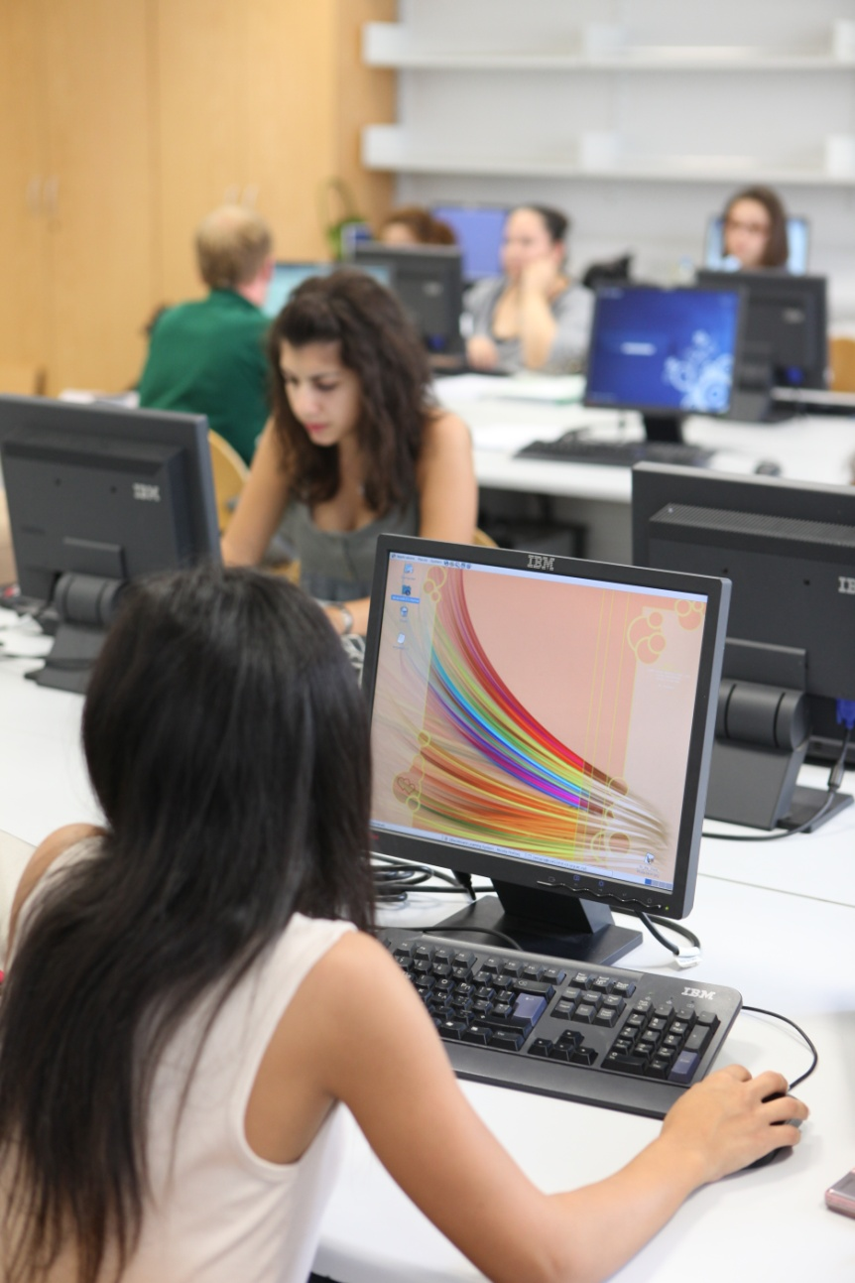
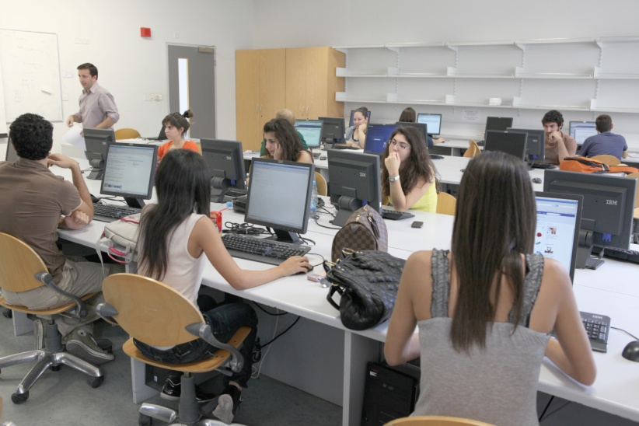
Δ Ι Δ Α Κ Τ Ι Κ Α Ε Ρ Γ Α Σ Τ Η Ρ Ι Α Π Λ Η Ρ Ο Φ Ο Ρ Ι Κ Η Σ
Φυσική πρόσβαση σε
  120 ηλεκτρονικούς υπολογιστές
  8 εκτυπωτές
3 Εργαστήρια στα Κεντρικά Κτήρια (Καλλιπόλεως )
1 Εργαστήριο στην Πανεπιστημιούπολη (ΣΘΕΕ - B141)
Εγκατάσταση εξειδικευμένων προγραμμάτων που
χρησιμοποιούνται για την διδασκαλία
  ΩΡΕΣ ΛΕΙΤΟΥΡΓΙΑΣ
  ΕΡΓΑΣΤΗΡΙΩΝ
Δευτέρα - Παρασκευή
08.00 - 21.00 (Κεντρικά)
08.00 - 20.00 (Παν/πολη)
Σάββατο
11.00 - 18.00
Κυριακή
14.00 - 18.00

Slide 12

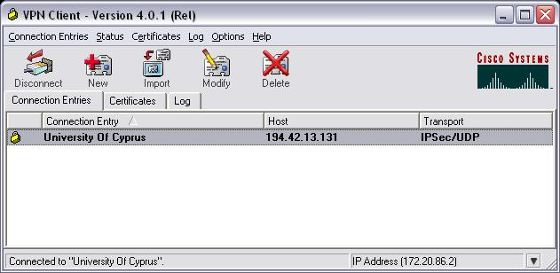
Α Π Ο Μ Α Κ Ρ Υ Σ Μ Ε Ν Η Π Ρ Ο Σ Β Α Σ Η - V P N
VPN (Virtual Private Network)
Γενικές πληροφορίες + οδηγός εγκατάστασης http://www.ucy.ac.cy/data/iss/Services/ucyvpn.pdf
Πρόσβαση από σπίτι σε υπηρεσίες που παρέχονται μόνο εντός του δικτύου του ΠΚ (π.χ. ηλεκτρονικά περιοδικά και βάσεις δεδομένων Βιβλιοθήκης)
Προϋποθέτει σύνδεση μέσω παροχέα υπηρεσιών δικτύου

Slide 13
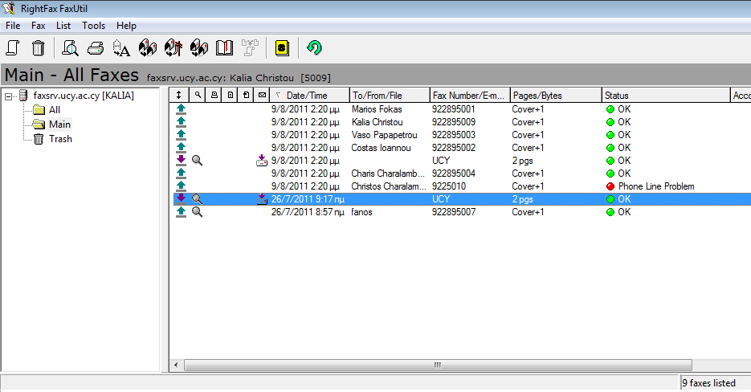
Η Λ Ε Κ Τ Ρ Ο Ν Ι Κ Η Α Π Ο Σ Τ Ο Λ Η Τ Η Λ Ε Ο Μ Ο Ι Ο Τ Υ Π Ο Υ
Αυτοματοποίηση της ροής τηλεομοιότυπων, έντυπων και ηλεκτρονικών εγγράφων
Η αποστολή και παραλαβή τηλεομοιότυπων γίνεται από λογισμικό, παρόμοιο με το λογισμικό αποστολής ηλεκτρονικού ταχυδρομείου
Οι χρήστες μπορούν εύκολα να στείλουν τηλεομοιότυπο σε ηλεκτρονικό ταχυδρομείο
Ασφαλέστερη παραλαβή και αποστολή τηλεομοιότυπων
Κατάργηση παραδοσιακών μηχανημάτων fax

Slide 14
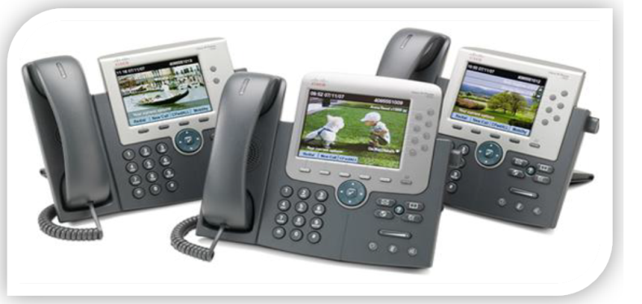
Ε Ν Ο Π Ο Ι Η Μ Ε Ν Ε Σ Υ Π Η Ρ Ε Σ Ι Ε Σ Τ Η Λ Ε Φ Ω Ν Ι Α Σ
IP Τηλεφωνία
Jabber
Φωνοκιβώτιο
  πρόσβαση στα φωνομηνύματα μέσω της συσκευής
  πρόσβαση μέσω https://www.voicemail.ucy.ac.cy/inbox

Slide 15
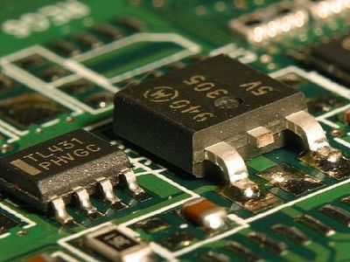
Δ Ι Α Δ Ι Κ Α Σ Ι Α Π Ρ Ο Μ Η Θ Ε Ι Α Σ Μ Η Χ Α Ν Ο Γ Ρ Α Φ Ι Κ Ο Υ Ε Ξ Ο Π Λ Ι Σ Μ Ο Υ
Καθορισμός Αναγκών σε συνεργασία με τον Λειτουργό Υποστήριξης του Τμήματος / Σχολής
Ικανοποίηση όλων των αναγκών από την ΥΠΣ, μέσω
  Προσφορών
  Αναλώσιμα

Slide 16

Υ Π Η Ρ Ε Σ Ι Α Π Λ Η Ρ Ο Φ Ο Ρ Ι Κ Ω Ν Σ Υ Σ Τ Η Μ Α Τ Ω Ν
Σας ευχαριστούμε!
Ερωτήσεις - σχόλια

